Slide 1
KELOMPOK 2
Anggun Gumilang B. (15200242) Lutfiana Marista A. (15200122) Rumista Lumbatoruan (15200137) Yohanes Rafles Fernando (15200146)

Slide 2
Pengertian Hotel
Menurut KBBI kata hotel adalah bangunan berkamar banyak yang disewakan sebagai tempat untuk menginap dan tempat makan orang yang sedang dalam perjalanan; bentuk akomodasi yang dikelola secara komersial, disediakan bagi setiap orang untuk memperoleh pelayanan, penginapan, makan dan minum”
Lokasi memegang peranan penting dalam menentukan keberhasilan suatu Hotel, terutama dalam memenuhi kegiatan – kegitan penguhuninya. Lokasi Hotel berada tepat di perkotaan, perencanaan hotel cukup menguntungkan bila di tinjau dari kedudukan tapak terhadap kota kota besar.

Slide 3
Bahasa Pemrograman Yang Digunakan
PHP adalah pemrograman interpreter yaitu proses penerjemahan baris kode sumber menjadi kode mesin yang dimengerti komputer secara langsung pada saat baris kode dijalankan. PHP disebut sebagai pemrograman Server Side Programming.
CSS memiliki arti gaya menata halaman bertingkat, yang berarti setiap satu elemen yang telah diformat dan memiliki anak dan telah diformat, maka anak dari elemen tersebut secara otomatis mengikuti format elemen induknya.
HTML adalah bahasa yang digunakan pada dokumen web sebagai bahasa untuk pertukaran dokumen web.
JavaScript adalah bahasa script berdasar pada objek yang memperbolehkan pemakai untuk mengendalikan suatu dokumen.
PHP
CSS
HTML
JavaScript

Slide 4
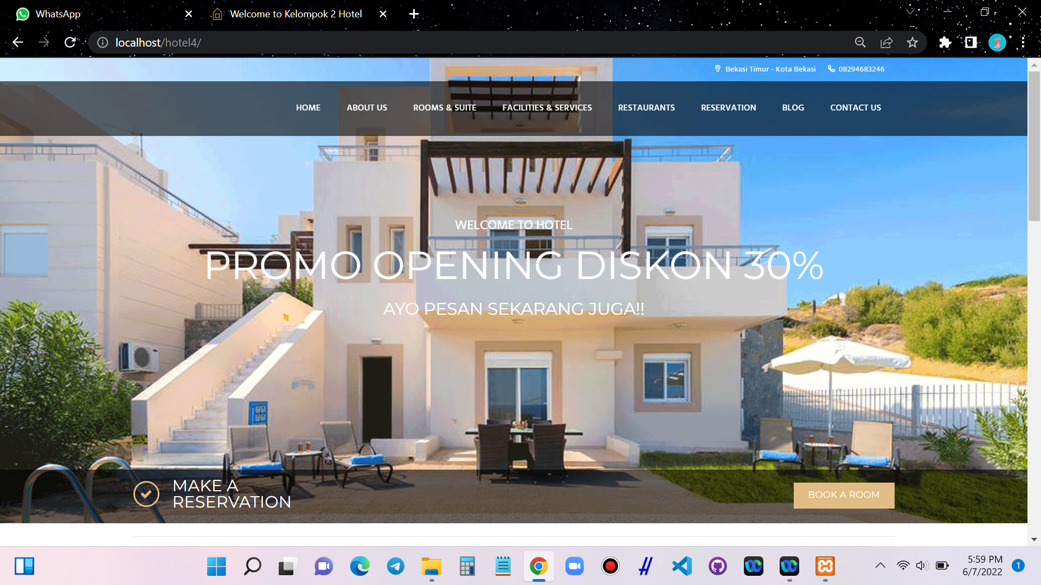
TAMPILAN WEB

Slide 5
DAFTAR PUSTAKA
Harri Hidayat1), H. ,. (n.d.). Pengembangan Learning Management System (LMS) Untuk Bahasa Pemrograman PHP . JURNAL ILMIAH CORE IT, 10.
Koesheryanti, T. S. (2014). Aplikasi Internet Menggunakan HTML, CSS, dan JavaScript. Jakarta: PT Elex Media Komputindo.
Yogo Suwarno, R. L. (2017). PERANCANGAN HOTEL BINTANG TIGA DENGAN KONSEP HOSPITALITY DI JAKARTA SELATAN. JURNAL DESAIN, 8.

Slide 6
THANKS!

